Slide 1

QWater
Complemento de Qgis desarrollado por el Ing. Civil Jorge Almerio (Brasil)
Preparó: Ing. Carlos Alberto Moreno
(Mendoza – Argentina)

Slide 2

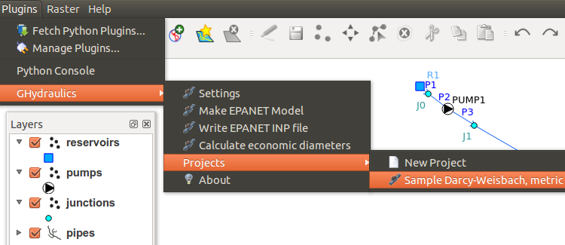
QWater es un complemento (plugin) de QGis que utiliza el complemento GHydraulics (integrado, no es necesario instalarlo) de Steffen Macke.
GHydraulics

Slide 3
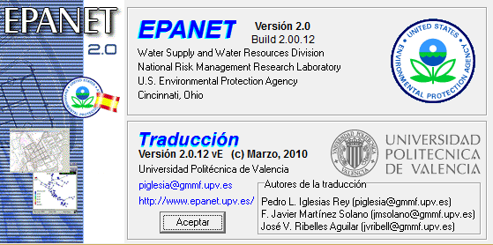
Permite diseñar y analizar redes de suministro de agua utilizando EPANET (no es necesario instalarlo). Permite escribir archivos EPANET INP, así como ejecutar una simulación EPANET de QGIS completa con la carga de los datos de resultados.

Slide 4
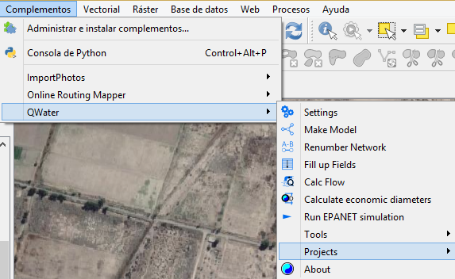
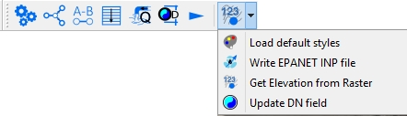
QWater contiene una función para calcular diámetros económicos según los diámetros dados y la pérdida de carga máxima por fricción. Se puede acceder a las funciones desde el menú del complemento Quantum GIS y las barras de herramientas.
Desde barra de herramientas
Desde el menú

Slide 5
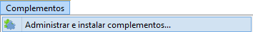
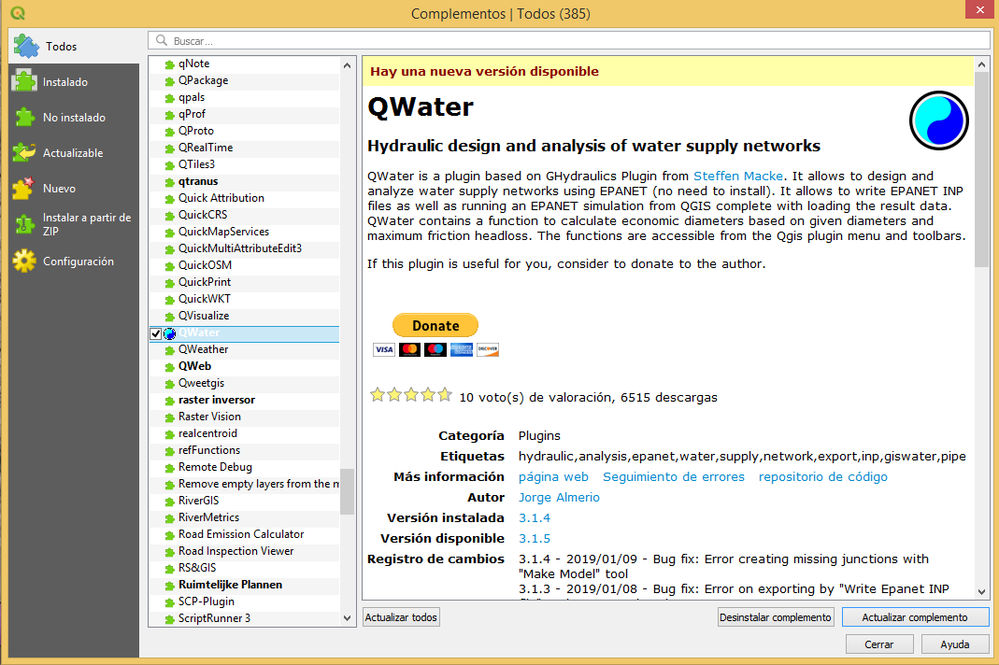
Instalación del complemento (Plugin)
Desde el menú de QGis seleccionar Complementos -> Administrar e instalar complementos…
Opciones:
Instalar
Desinstalar
Actualizar

Slide 6
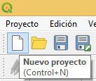
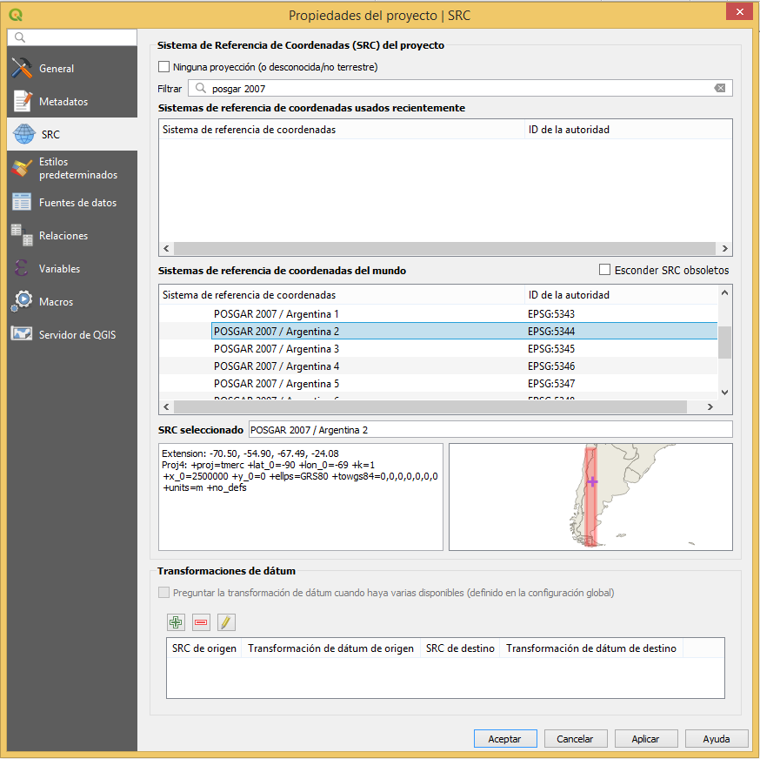
Crear un nuevo proyecto de QGis
Ajustar el sistema de coordenadas.
En la Provincia de Mendoza, Argentina,
históricamente se utilizan:
Campo Inchauspe / Argentina 2 – EPSG:22192
Posgar 94 / Argentina 2 – EPSG: 22182
Posgar 98 / Argentina 2 – EPSG: 22172
Posgar 2007 / Argentina 2 – EPSG: 5344
Seleccionamos la última, que es la más actual

Slide 7
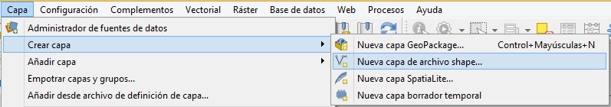
Crear los archivos Shape desde el menú de QGis
Capas -> Crear capa -> Nueva capa de archivo Shape …
Tipos de capas
Tuberías
(Menu EpaNet2)
Nodos Embalse Depósito Bomba Válvula

Slide 8
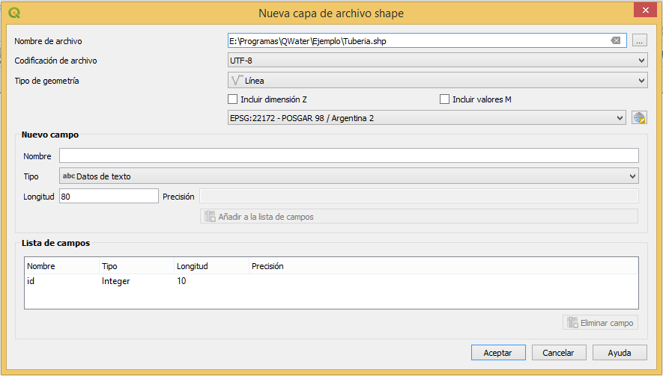
Seleccionamos la ubicación donde guardaremos el archivo y le asignamos el nombre que queramos
No es necesario armar los campos de la base de datos.
Mas tarde, el complemento QWater lo hará por nosotros.

Slide 9
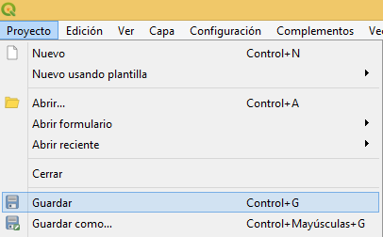
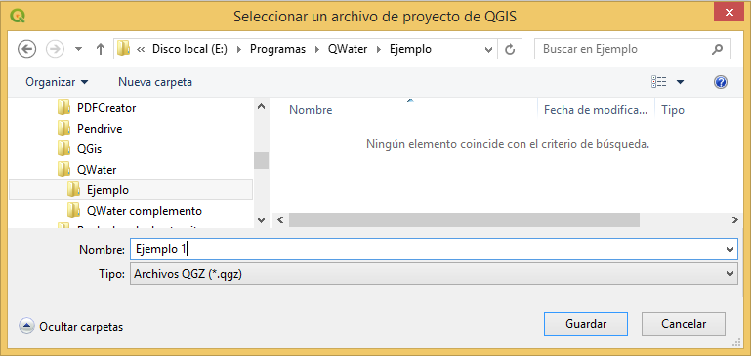
Guardamos el proyecto

Slide 10
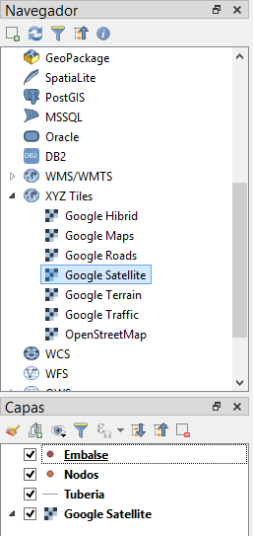
Importar la base planialtimétrica a utilizar
Podemos utilizar:
una base catastral en formato Shape (líneas o polígonos)
una imagen jpg o tiff georeferenciada (por ejemplo las obtenidas con el programa Terra Incognita);
un fondo satelital de Google, Bin (Microsoft), ó Esri;
un fondo de Mapa de estos últimos ó de Open Street Map
Si tenemos cargados los hipervínculos de XYZ Tiles podemos seleccionar por ejemplo Google Satellite haciendo doble click sobre el mismo, con lo cual se incorpora a nuestro proyecto. En este caso, es necesario estar conectado a Internet.
Reordenar las Capas de manera que Google Satellite quede abajo para que no tape el dibujo de embalse, nodos y tuberías.

Slide 11
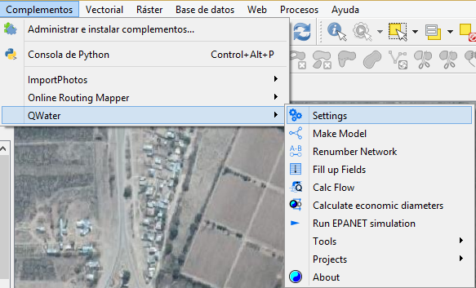
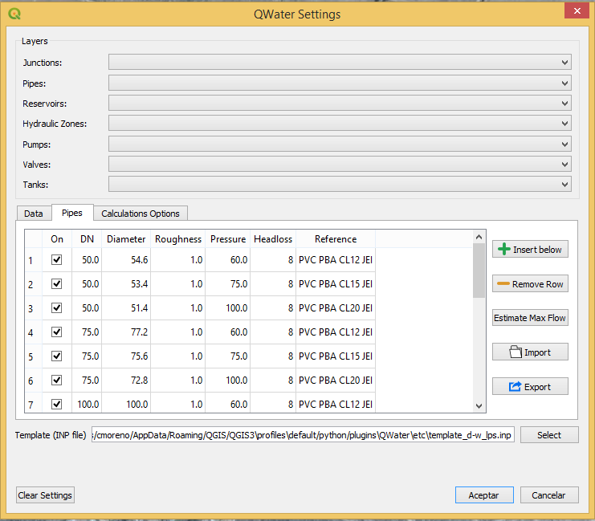
Relacionar las formas creadas a los tipos de información de Epanet
Desde barra de herramientas
Desde el menú
Complementos -> Qwater -> Settings

Slide 12
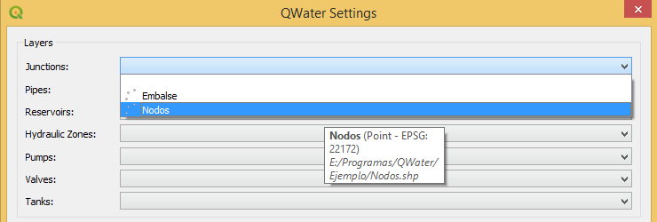
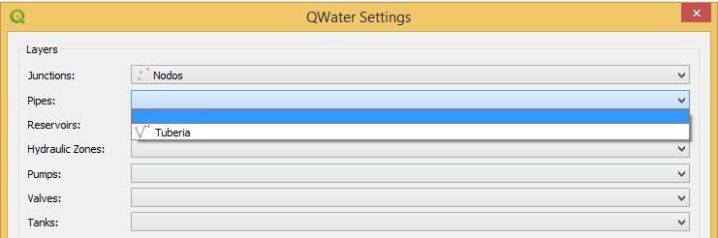
Click con el mouse
Para Junctions seleccionamos la capa Nodos que hemos creado
Click con el mouse
Para Pipes seleccionamos la capa Tubería que hemos creado

Slide 13
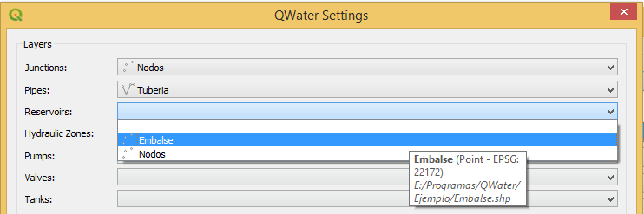
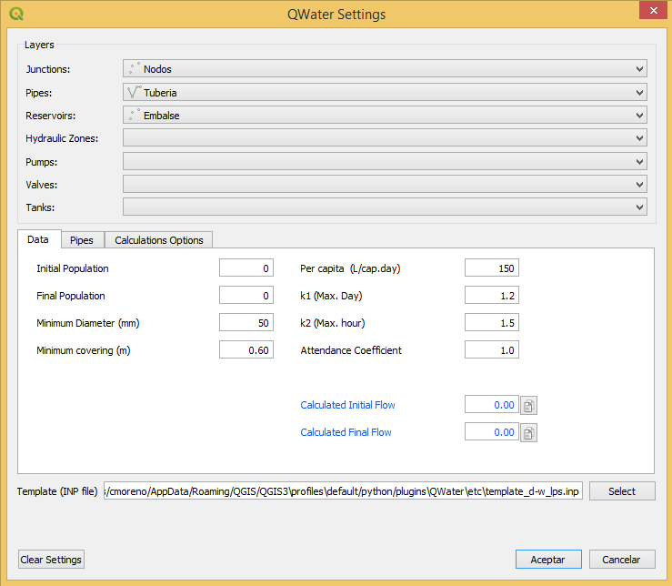
Click con el mouse
Para Reservoirs seleccionamos la capa Embalse que hemos creado
En la solapa Data colocamos la población inicial y final

Slide 14
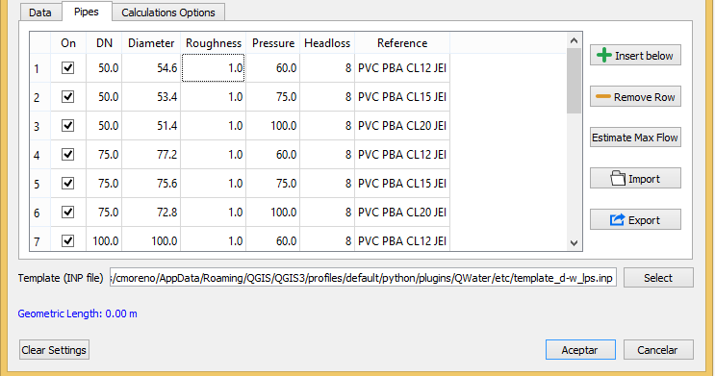
En la pestaña "Pipes" se definen las características de las tuberías empleadas:
DN, Diámetro, Rugosidad, Presión de servicio y etc

Slide 15
Esta tabla de tuberías debe ser adaptada en cada país según su normativa.
Interesa el Diámetro Nominal (DN) que es el que se muestra y el Diámetro Interior (Diameter) que es el utilizado en los cálculos hidráulicos.
Las siguientes tablas contienen los materiales y dimensiones de las tuberías utilizadas (y las que fueron utilizadas en el pasado) en la Argentina.
Referencias:
H° F° = Hierro Fundido (obsoleta)
H° D° = Hierro Dúctil
A° C° = Asbesto Cemento (obsoleta)
PVC = Policloruro de Vinilo
PEAD80 = Polietileno Alta Densidad Resina MRS80
PEAD100 = Polietileno Alta Densidad Resina MRS100

Slide 16
Material | Diámetro Nominal | Presión Nominal | Diámtro Exterior | Diámetro Interior | Espesor | Perímetro
 | [mm] | [Kg/cm2] | [mm] | [mm] | [mm] | [mm]
A° C° | 50 | 3 | 68 | 50 | 9 | 214
A° C° | 50 | 5 - 7 | 74 | 50 | 12 | 232
H° D° | 50 | 9 | 66 | 54 | 6 | 207
PVC | 50 | 4 | 50 | 47,8 | 1,1 | 157
PVC | 50 | 6 | 50 | 46,6 | 1,7 | 157
PVC | 50 | 10 | 50 | 45,2 | 2,4 | 157
PEAD80 | 50 | 6 | 50 | 44 | 3 | 157
PEAD100 | 50 | 6 | 50 | 45,4 | 2,3 | 157
PEAD80 | 50 | 10 | 50 | 42,6 | 3,7 | 157
PEAD100 | 50 | 10 | 50 | 44 | 3 | 157
H° F° | 60 |  | 78 | 60 | 9 | 245
A° C° | 60 | 3 | 78 | 60 | 9 | 245
A° C° | 60 | 5 - 7 | 84 | 60 | 12 | 264
PVC | 63 | 4 | 63 | 60,4 | 1,3 | 198
PVC | 63 | 6 | 63 | 59,2 | 1,9 | 198
PVC | 63 | 10 | 63 | 57 | 3 | 198
PEAD80 | 63 | 6 | 63 | 57 | 3 | 198
PEAD100 | 63 | 6 | 63 | 58,2 | 2,4 | 198
PEAD80 | 63 | 10 | 63 | 53,6 | 4,7 | 198
PEAD100 | 63 | 10 | 63 | 55,4 | 3,8 | 198
H° F° | 75 |  | 94 | 75 | 9,5 | 295
A° C° | 75 | 3 | 93 | 75 | 9 | 292
A° C° | 75 | 5 - 7 | 99 | 75 | 12 | 311
PVC | 75 | 4 | 75 | 71,8 | 1,6 | 236
PVC | 75 | 6 | 75 | 70,6 | 2,2 | 236
PVC | 75 | 10 | 75 | 67,8 | 3,6 | 236
PEAD80 | 75 | 6 | 75 | 69 | 3 | 236
PEAD100 | 75 | 6 | 75 | 69,2 | 2,9 | 236
PEAD80 | 75 | 10 | 75 | 64 | 5,5 | 236
PEAD100 | 75 | 10 | 75 | 66 | 4,5 | 236

Slide 17
Material | Diámetro Nominal | Presión Nominal | Diámtro Exterior | Diámetro Interior | Espesor | Perímetro
 | [mm] | [Kg/cm2] | [mm] | [mm] | [mm] | [mm]
H° D° | 80 | 9 | 98 | 86 | 6 | 308
PVC | 90 | 4 | 90 | 86,4 | 1,8 | 283
PVC | 90 | 6 | 90 | 84,6 | 2,7 | 283
PVC | 90 | 10 | 90 | 81,4 | 4,3 | 283
PEAD80 | 90 | 6 | 90 | 81,4 | 4,3 | 283
PEAD100 | 90 | 6 | 90 | 83 | 3,5 | 283
PEAD80 | 90 | 10 | 90 | 76,8 | 6,6 | 283
PEAD100 | 90 | 10 | 90 | 79,2 | 5,4 | 283
H° F° | 100 |  | 120 | 100 | 10 | 377
A° C° | 100 | 3 | 118 | 100 | 9 | 371
A° C° | 100 | 5 - 7 | 124 | 100 | 12 | 390
H° D° | 100 | 9 | 118 | 105,8 | 6,1 | 371
PVC | 110 | 4 | 110 | 105,6 | 2,2 | 346
PVC | 110 | 6 | 110 | 103,6 | 3,2 | 346
PVC | 110 | 10 | 110 | 99,4 | 5,3 | 346
PEAD80 | 110 | 6 | 110 | 99,4 | 5,3 | 346
PEAD100 | 110 | 6 | 110 | 101,4 | 4,3 | 346
PEAD80 | 110 | 10 | 110 | 93,8 | 8,1 | 346
PEAD100 | 110 | 10 | 110 | 96,8 | 6,6 | 346
A° C° | 125 | 3 | 145 | 125 | 10 | 456
A° C° | 125 | 5 - 7 | 151 | 125 | 13 | 474
PVC | 125 | 6 | 125 | 117,6 | 3,7 | 393

Slide 18
Material | Diámetro Nominal | Presión Nominal | Diámtro Exterior | Diámetro Interior | Espesor | Perímetro
 | [mm] | [Kg/cm2] | [mm] | [mm] | [mm] | [mm]
A° C° | 125 | 3 | 145 | 125 | 10 | 456
A° C° | 125 | 5 - 7 | 151 | 125 | 13 | 474
PVC | 125 | 6 | 125 | 117,6 | 3,7 | 393
PVC | 125 | 10 | 125 | 113 | 6 | 393
PEAD80 | 125 | 6 | 125 | 113 | 6 | 393
PEAD100 | 125 | 6 | 125 | 115,4 | 4,8 | 393
PEAD80 | 125 | 10 | 125 | 106,6 | 9,2 | 393
PEAD100 | 125 | 10 | 125 | 110,2 | 7,4 | 393
PVC | 140 | 4 | 140 | 134,4 | 2,8 | 440
PVC | 140 | 6 | 140 | 131,8 | 4,1 | 440
PVC | 140 | 10 | 140 | 126,6 | 6,7 | 440
PEAD80 | 140 | 6 | 140 | 126,6 | 6,7 | 440
PEAD100 | 140 | 6 | 140 | 129,2 | 5,4 | 440
PEAD80 | 140 | 10 | 140 | 119,4 | 10,3 | 440
PEAD100 | 140 | 10 | 140 | 123,4 | 8,3 | 440
H° F° | 150 |  | 171 | 150 | 10,5 | 537
A° C° | 150 | 3 | 170 | 150 | 10 | 534
A° C° | 150 | 5 | 174 | 150 | 12 | 547
A° C° | 150 | 7 | 180 | 150 | 15 | 565
H° D° | 150 | 9 | 170 | 157,4 | 6,3 | 534
PVC | 160 | 4 | 160 | 153,6 | 3,2 | 503
PVC | 160 | 6 | 160 | 150,6 | 4,7 | 503
PVC | 160 | 10 | 160 | 144,6 | 7,7 | 503
PEAD80 | 160 | 6 | 160 | 144,6 | 7,7 | 503
PEAD100 | 160 | 6 | 160 | 147,6 | 6,2 | 503
PEAD80 | 160 | 10 | 160 | 136,4 | 11,8 | 503
PEAD100 | 160 | 10 | 160 | 141 | 9,5 | 503
A° C° | 175 | 3 | 195 | 175 | 10 | 613
A° C° | 175 | 5 | 201 | 175 | 13 | 631
A° C° | 175 | 7 | 211 | 175 | 18 | 663
PEAD80 | 180 | 6 | 180 | 162,8 | 8,6 | 565
PEAD100 | 180 | 6 | 180 | 166,2 | 6,9 | 565
PEAD80 | 180 | 10 | 180 | 153,4 | 13,3 | 565
PEAD100 | 180 | 10 | 180 | 158,6 | 10,7 | 565

Slide 19
Material | Diámetro Nominal | Presión Nominal | Diámtro Exterior | Diámetro Interior | Espesor | Perímetro
 | [mm] | [Kg/cm2] | [mm] | [mm] | [mm] | [mm]
H° F° | 200 |  | 222 | 200 | 11 | 697
A° C° | 200 | 3 | 222 | 200 | 11 | 697
A° C° | 200 | 5 | 230 | 200 | 15 | 723
A° C° | 200 | 7 | 240 | 200 | 20 | 754
H° D° | 200 | 9 | 222 | 209,2 | 6,4 | 697
PVC | 200 | 4 | 200 | 192 | 4 | 628
PVC | 200 | 6 | 200 | 188,2 | 5,9 | 628
PVC | 200 | 10 | 200 | 180,8 | 9,6 | 628
PEAD80 | 200 | 6 | 200 | 180,8 | 9,6 | 628
PEAD100 | 200 | 6 | 200 | 184,6 | 7,7 | 628
PEAD80 | 200 | 10 | 200 | 170,6 | 14,7 | 628
PEAD100 | 200 | 10 | 200 | 176,2 | 11,9 | 628
A° C° | 225 | 3 | 247 | 225 | 11 | 776
A° C° | 225 | 5 | 259 | 225 | 17 | 814
A° C° | 225 | 7 | 271 | 225 | 23 | 851
PVC | 225 | 4 | 225 | 216 | 4,5 | 707
PVC | 225 | 6 | 225 | 211,8 | 6,6 | 707
PVC | 225 | 10 | 225 | 203,4 | 10,8 | 707
PEAD80 | 225 | 6 | 225 | 203,4 | 10,8 | 707
PEAD100 | 225 | 6 | 225 | 207,4 | 8,8 | 707
PEAD80 | 225 | 10 | 225 | 203,8 | 10,6 | 707
PEAD100 | 225 | 10 | 225 | 198,2 | 13,4 | 707
H° F° | 250 |  | 274 | 250 | 12 | 861
A° C° | 250 | 3 | 274 | 250 | 12 | 861
A° C° | 250 | 5 | 286 | 250 | 18 | 898
A° C° | 250 | 7 | 300 | 250 | 25 | 942
H° D° | 250 | 9 | 274 | 260,4 | 6,8 | 861
PVC | 250 | 4 | 250 | 240,2 | 4,9 | 785
PVC | 250 | 6 | 250 | 235,4 | 7,3 | 785
PVC | 250 | 10 | 250 | 226,2 | 11,9 | 785
PEAD80 | 250 | 6 | 250 | 226,2 | 11,9 | 785
PEAD100 | 250 | 6 | 250 | 230,8 | 9,6 | 785
PEAD80 | 250 | 10 | 250 | 213,2 | 18,4 | 785
PEAD100 | 250 | 10 | 250 | 220,4 | 14,8 | 785

Slide 20
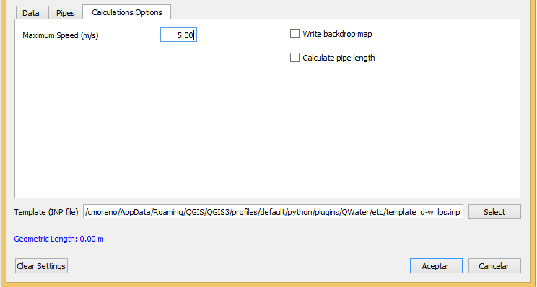
En la pestaña "Opciones de cálculo", ajuste la velocidad máxima permitida de la red (por
defecto = 5 m / s) marque también la opción de calcular la extensión de los tubos <Calculate pipe lenth>

Slide 21
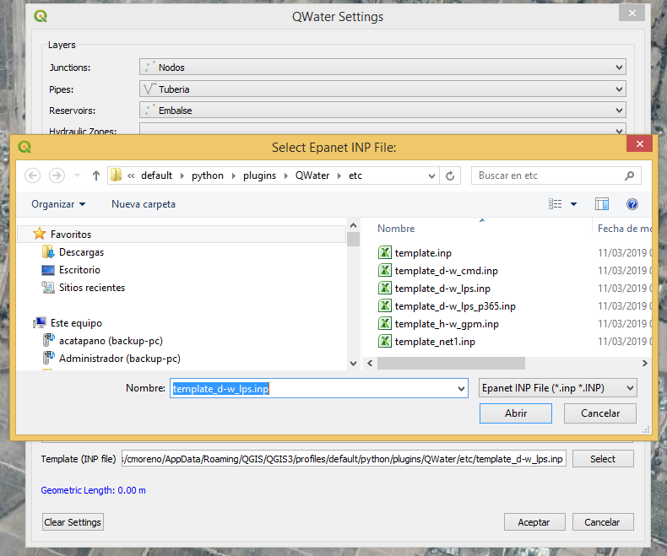
Haga clic en el botón "Select" y seleccione la configuración de cálculo "template_d-w_lps.inp"
2°
3°
1°
4°

Slide 22
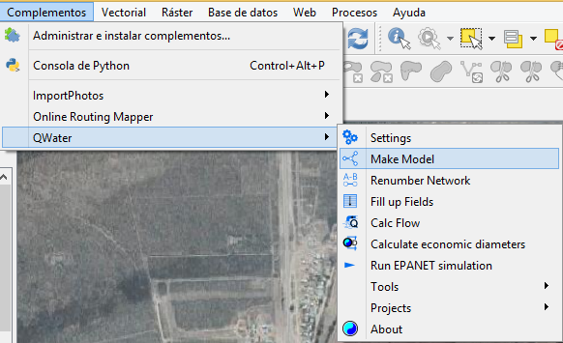
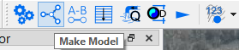
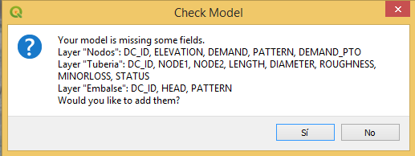
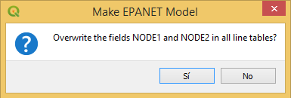
Haga clic en <Complementos / Qwater / Make Model> y aceptar todos los mensajes (Click en Si en «Check Model» y «Make EPANET Model»)
Desde barra de herramientas

Slide 23
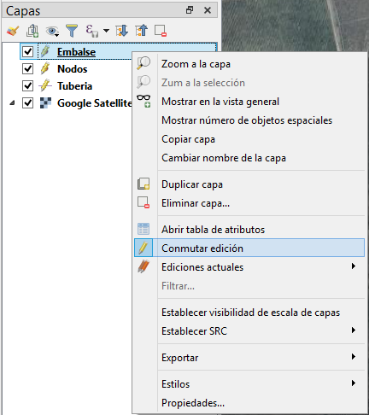
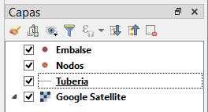
Para todas las Capas, guardar y salir del modo de edición (Conmutar edición)

Slide 24
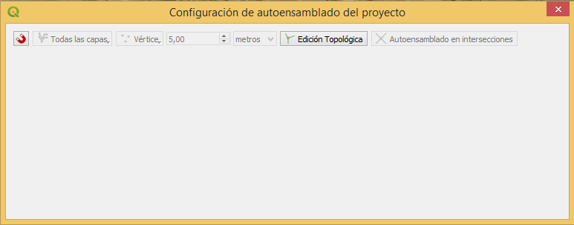
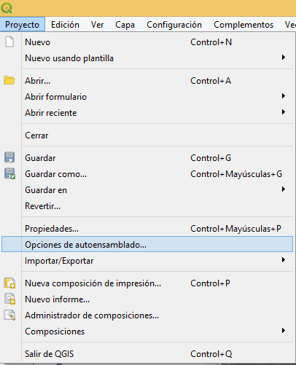
Haga clic en <Proyecto / Opciones de autoensamblado> y haga clic en el icono con un imán.

Slide 25
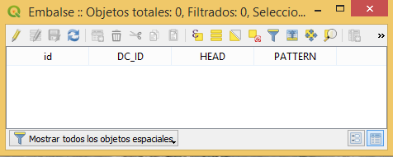
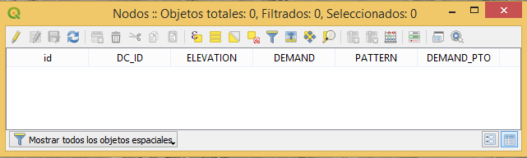
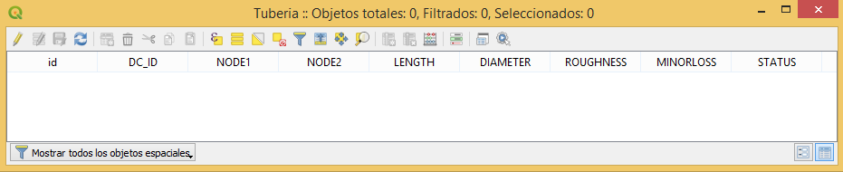
Estructura de las bases de datos con los campos creados con Make Model
Originalmente, previo a ejecutar Make Model, solo estaba el campo «id»

Slide 26
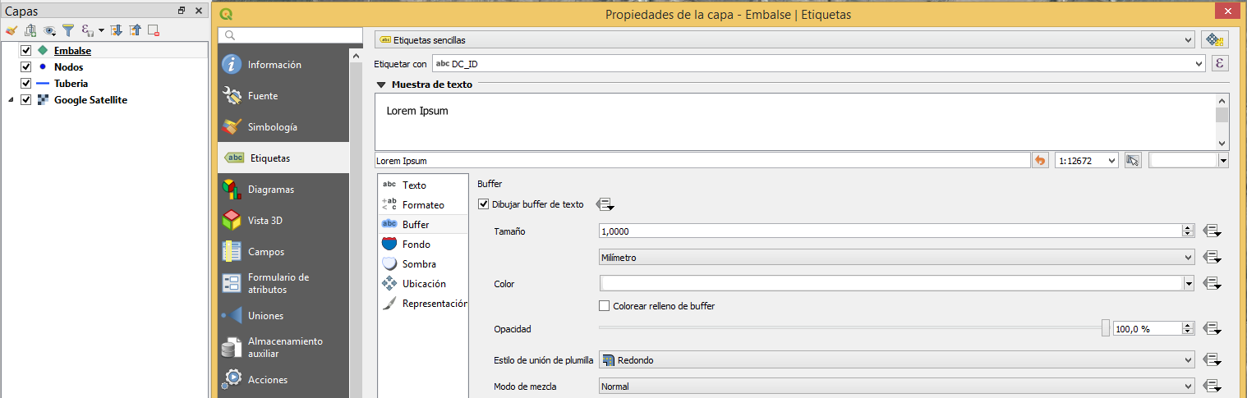
Cambiar aspecto y agregar etiquetas
En el ejemplo se a cambiado el símbolo de Embalse por un rombo color verde, el de Nodos se cambió a color azul, el de Tubería se cambió a azul y se aumento el ancho de la línea a 0,66.
En Embalse se ha colocado la etiqueta con el campo «DC_ID».
Esta etiqueta es provisoria. Una vez cargados todos los embalses y habiendo colocado su elevación, podemos hacer que nos muestre más información cambiando «Etiquetar con» con « ‘Embalse:' || "DC_ID" || '\ n Elevacion =' || "HEAD" »
Si colocamos desde el primer momento la segunda opción, no nos mostrará la etiqueta hasta que tengamos cargada la elevación. Tildando Buffer de texto se consigue mejor visibilidad cuando hay fondo escuro.

Slide 27
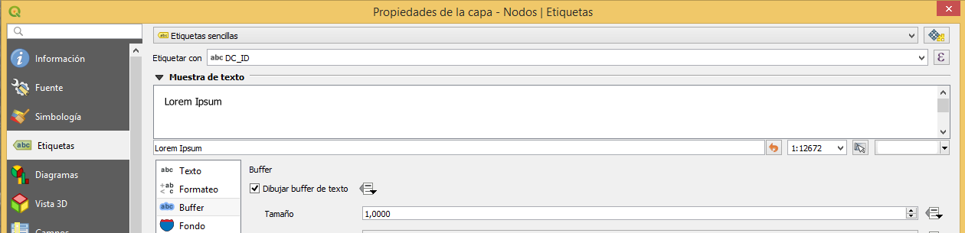
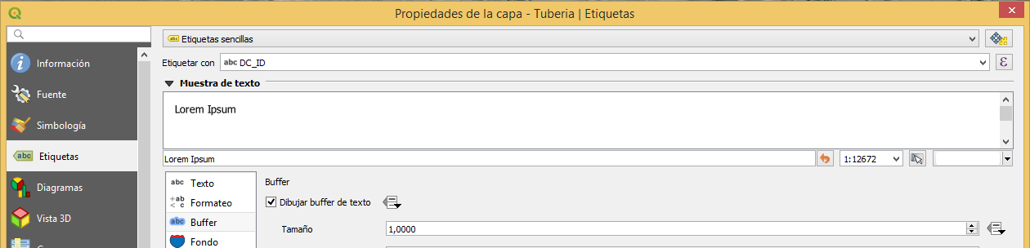
Tal como hicimos con embalse, activamos en Nodos la visualización del campo «DC_ID»
Una vez que tengamos cargadas todas las cotas de los nudos, podemos incorporar la visualización de la cota en la etiqueta colocando en «Etiquetar con»
'Nodo:' || "DC_ID" || '\ n Elevación =' || "ELEVATION"
De la misma manera agregamos la etiqueta de tubería para visualizar «DC_ID»

Slide 28
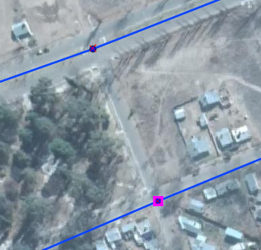
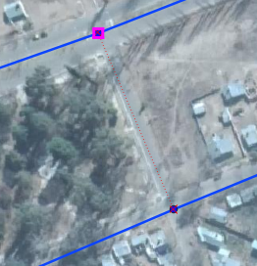
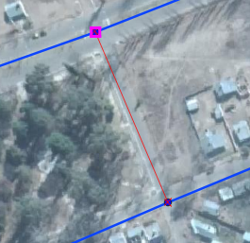
Ponemos en edición las capas. Dibujamos los reservorios y los nudos. Luego continuamos con las tuberías. Al estar activo el «imán» las tuberías se ensamblan fácilmente. No es necesario enumerar embalses, nodos y tuberías, ya que podemos hacer que los enumere Qwater una vez terminado el dibujo. Por ese motivo, todavía no aparecerán los nodos identificados con su numeración (contenida en el campo DC_ID). Dibujar la cañería según el sentido de circulación de agua (desde el nodo aguas arriba hacia el nodo aguas abajo).
Veamos un ejemplo:
Click sobre nudo agua arriba
Mouse sobre el nudo aguas abajo (cañería con línea de trazo)
Click sobre el nudo aguas abajo (cañería con línea continua roja)

Slide 29
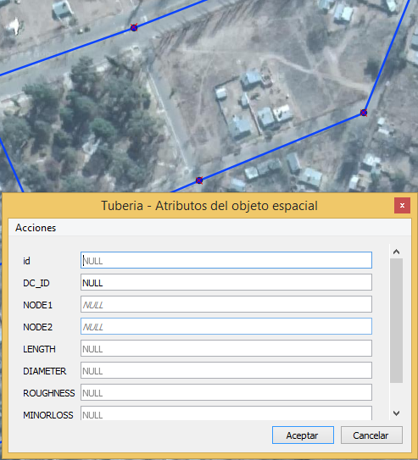
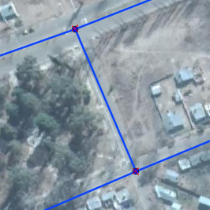
Click con el botón derecho del mouse y se abre la tabla de atributos para llenarla. La podemos llenar más tarde.
Al dar «Aceptar» aparece la línea del color y ancho que habíamos configurado

Slide 30
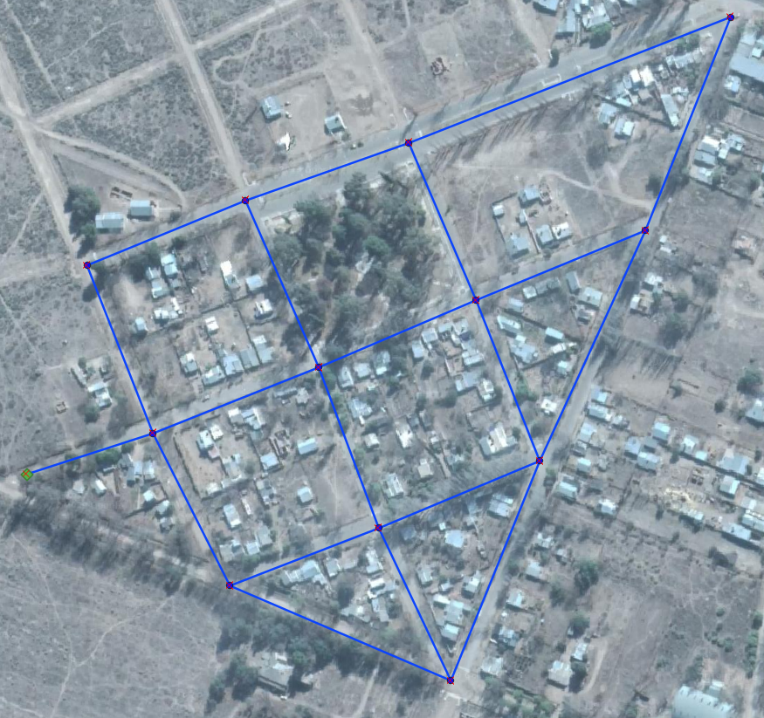
Aspecto de la red sin numeración

Slide 31
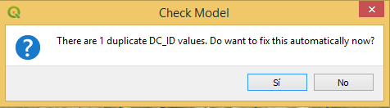
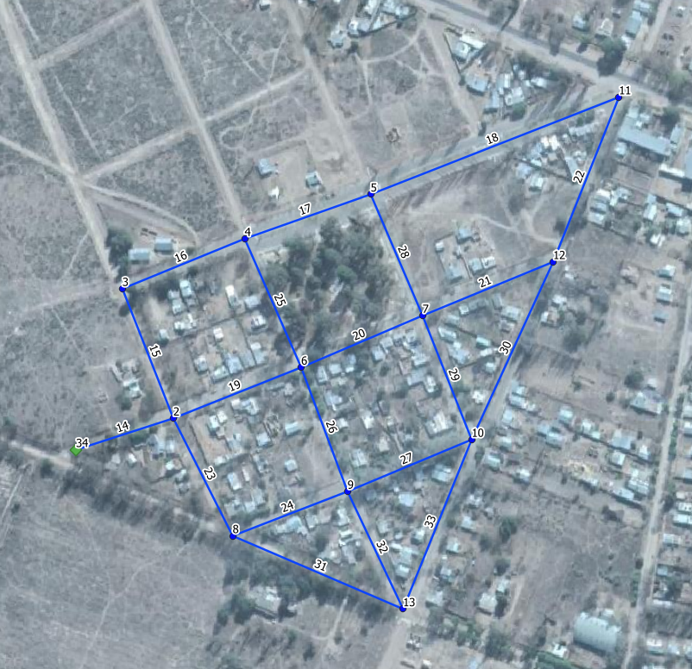
Usamos nuevamente Make Model. Nos pregunta si queremos fijar automaticamente la numeración que se encuentra duplicada y le damos Si. A continuación se enumerarán todos los elementos

Slide 32
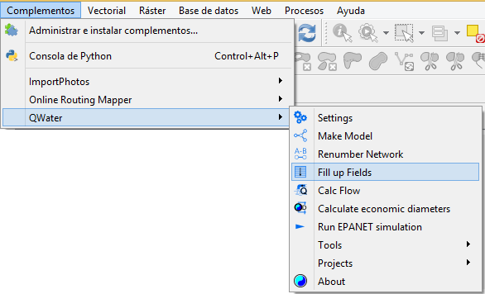
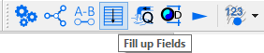
Rellene los datos de las tablas de atributo con valores predeterminados de forma automática haciendo clic en <Plugins / Qwater / Fill up Fields>
Desde barra de herramientas

Slide 33
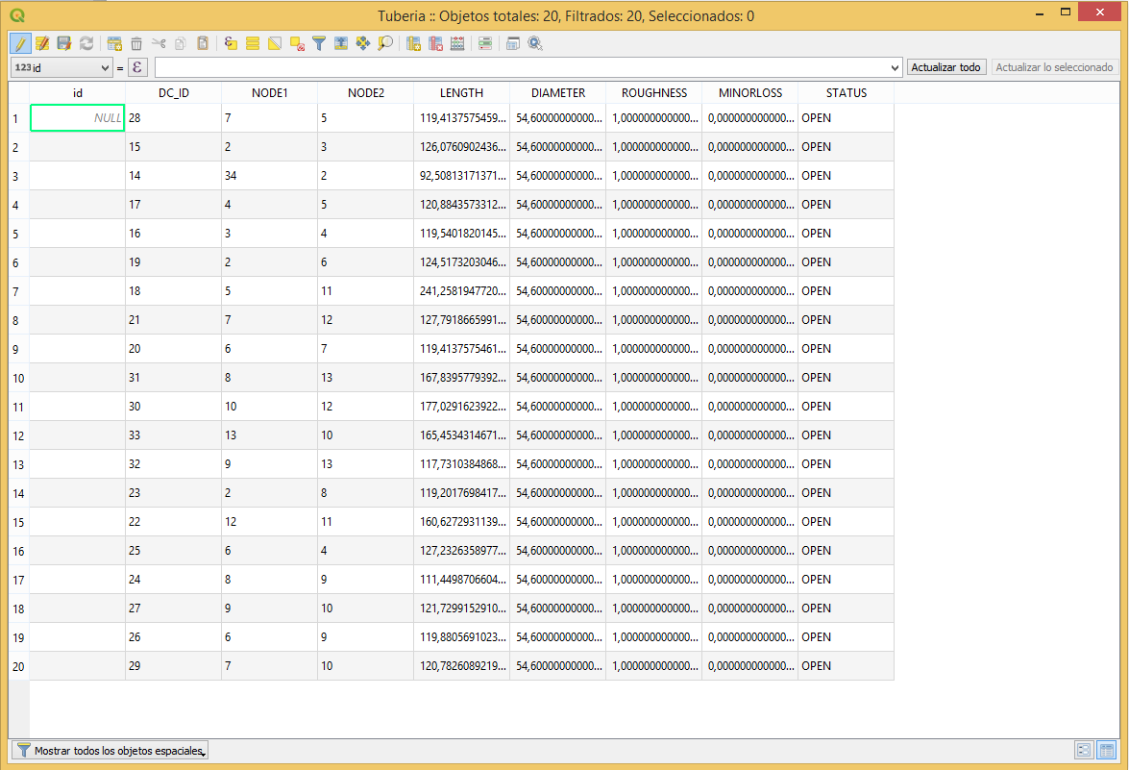
Como se observa en la tabla, se rellenó automáticamente con las longitudes de las tuberías dibujadas y toma los demás datos seleccionados por defecto. Posteriormente debemos adecuar los diámetros y la rugosidad a la realidad en una red existente.

Slide 34
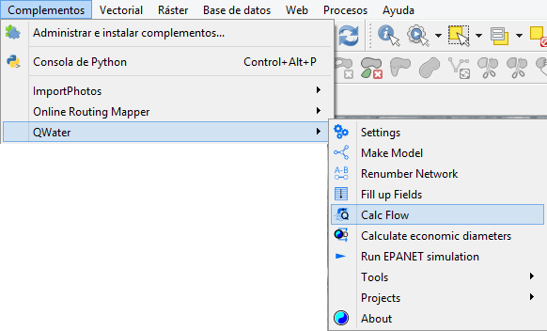
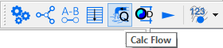
Calculando la demanda
Haga clic en <Complementos / Qwater / Calc Flow>. Debería aparecer el mensaje "La demanda de nodos calculados correctamente". Esta rutina calcula el flujo unitario a partir de la demanda distribuida asignando a cada nodo el producto del flujo unitario por la mitad de la longitud de los segmentos conectados al nodo.
Desde barra de herramientas

Slide 35
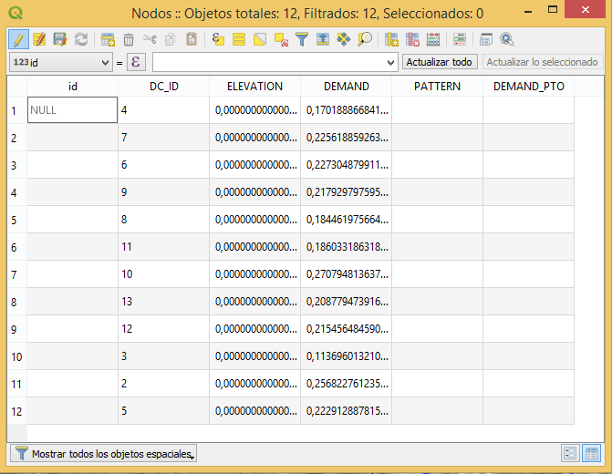
Como vemos en la tabla, se han asignado caudales de demanda en los nodos
Restan rellenar los valores de Cota (Elevation)

Slide 36


(Opcional)
También es posible calcular el caudal utilizando una capa de polígonos como Zonas Hidráulicas:
Cree una capa de polígono y cree un polígono delimitando cada zona hidráulica de interés (en este caso, zonas con una Demanda específica)
Guarde el polígono
Defina la capa de polígonos como Zona Hidráulica en <Plugins / Qwater / Settings / Hydraulic Zone layer>
Gire <Plugins / Qwater / Make model> y acepte los mensajes de confirmación para crear los campos necesarios en la tabla de atributos
Rellene el campo 'DEMAND' para cada zona hidráulica
Haga clic en <Plugins / Qwater / Calc Flow>
Guardar la forma de nodos y salir del modo de edición.

Slide 37

(Opcional)
También es posible calcular el caudal utilizando una capa de polígonos como Zonas Hidráulicas:
Cree una capa de polígono y cree un polígono delimitando cada zona hidráulica de interés (en este caso, zonas con una Demanda específica)
Guarde el polígono
Defina la capa de polígonos como Zona Hidráulica en <Plugins / Qwater / Settings / Hydraulic Zone layer>
Gire <Plugins / Qwater / Make model> y acepte los mensajes de confirmación para crear los campos necesarios en la tabla de atributos
Rellene el campo 'DEMAND' para cada zona hidráulica
Haga clic en <Plugins / Qwater / Calc Flow>
Guardar la forma de nodos y salir del modo de edición.
Click

Slide 38



Si disponemos de un modelo digital de terreno (MDT) compatible, cargamos la capa del mosaico que coincida con la zona que trabajamos. Hacemos clic en <Complementos / Qwater / Tools/Get Elevation from Raster>. Seguidamente seleccionamos la imagen Raster y damos Aceptar.
Desde barra de herramientas
Seleccionar la imagen raster de elevación

Slide 39

Si tenemos éxito con el raster nos quedaría la tabla de nodos de la siguiente manera:
Si por el contrario el raster no es compatible, nos indicará la siguiente advertencia:

Slide 40


El Instituto Geográfico Nacional tiene Modelo Digital de Terreno (MDT) solo en Ciudad de Buenos Aires, La Plata, Santa Fe y Paraná (Entre Ríos)
http://www.ign.gob.ar/NuestrasActividades/Geodesia/ModeloDigitalElevaciones/Mapa

Slide 41

Cuenta con Modelos Digitales de Elevaciones 5 m (MDE 5m) en las principales ciudades.
Tienen una resolución espacial de 5m y una precisión vertical submétrica.

Slide 42

Cuenta con Modelos Digitales de Elevaciones relevados por la Shuttle Radar Topography Mission (MDE SRTM 30m) que abarca todo Argentina.
Tiene una resolución espacial de 30m y una precisión vertical de aproximadamente 3m.

Slide 43


Si contamos con un modelo digital de elevaciones (MDE SRTM 30m) que no es reconocido, debemos cargar las cotas en cada nodo manualmente.
Si colocamos este MDE como capa inferior y lo dejamos activo para utilizar su base de datos, podemos verificar la cota de cada activando en la barra de herramientas el botón «Identificar objetos espaciales» ó pulsando: Control + Mayúsculas + I
Al hacer click sobre el nodo nos aparecerá el valor de la cota en la ventana «Resultados de la identificación». En este caso nos indica una cota de 805 metros.

Slide 44


Re-numeración de la red
La herramienta "Make Model" verifica la existencia de fragmentos con identificación duplicada o sin identificación y los corrige, sin embargo no respeta una secuencia lógica. La herramienta "Renumber Network" fue creada para suplir esa deficiencia y tiene el objetivo de numerar los tramos de la red de agua en una secuencia más lógica (circulación aguas abajo o aguas arriba).

Slide 45
Para utilizarla es necesario:
1) Activar la herramienta haciendo clic en el botón Renumber Network
2) Rellene los campos, en caso de que desee cambiar los valores predeterminados de numeración.
2) Haga clic en el botón «Click Upstream»
3) Clic en el tramo más arriba de la línea de red que se desea renumerar
4) Automáticamente los trechos posteriores del trecho pulsado serán seleccionados en orden hasta el final o hasta una bifurcación.
5) Si la selección se ha detenido en una bifurcación en el paso anterior, es posible continuar repitiendo el paso 3 hasta llegar al final de la línea de la red.
6) Una vez que todos los fragmentos que se desea numerar estén seleccionados, haga clic en el botón «Renumber» para renumerarlos.
7) Para reiniciar el proceso y renumerar otra línea de red, haga clic en «New Pipeline» (Nueva línea de tubería). En ese caso el campo «Pipe Initial Number» se modificará al siguiente número.

Slide 46


Simulación preliminar de la red
• Haga clic en <Complementos / Qwater / Run Epanet Simulation> y espere la presentación de el mensaje.

Slide 47


Si el mensaje indica la ocurrencia de errores, analizar las indicaciones de los errores en el Informe (solapa Report).

Slide 48


Si la simulación ha tenido éxito, guardar las capas y salir del modo de edición.

Slide 49



Resultados mostrados en las tablas

Slide 50



Optimización de los diámetros de la red (redes proyectadas)
• Haga clic en <Complementos / Qwater / Calculate economics diameter> y confirme el mensaje de sustituir los valores del campo "DIAMETER".
Desde barra de herramientas
Desde el menú
Si no guardamos las capas damos Si

Slide 51
Guardar las formas y salir del modo de edición.
Simulación de la red con los diámetros optimizados
Haga clic en <Complementos / Qwater / Run Epanet Simulation> y espere el mensaje de presentación.
Si la simulación ha tenido éxito, guardar las capas y salir del modo de edición.

Slide 52


Ajustes finales
Guardar el proyecto
Guardar el proyecto (sugerencia de nombre anterior más resultado, por ejemplo: Red_result.qgs).
Haga clic en <Complementos / Qwater / Load default Stiles>.
Desde barra de herramientas
Desde el Menu

Slide 53

Analizar los resultados y proceder al ajuste fino de altitud del depósito, diámetros de tuberías.

Slide 54


Correr el modelo de la red de nuevo si se han hecho correcciones
(<Complementos / Qwater / Run Epanet Simulation>)
Guardar las capas y salir del modo de edición.
Guardar el proyecto.
Exportar la red proyectada al formato dxf. Adatar a escala compatible

